Slide 1
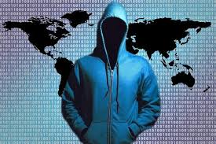
TALLER DE CIBERSEGURIDAD:
Alberto Ruiz Rodríguez

Slide 2
INDICE
Primera parte: Que es una vulnerabilidad, quienes son los que nos atacan y porque lo hacen.
Segunda parte: Como actúan los ciberdelincuentes.
Tercera parte: Como podemos protegernos.

Slide 3
Segunda parte:
Como actúan los ciberdelincuentes.

Slide 4
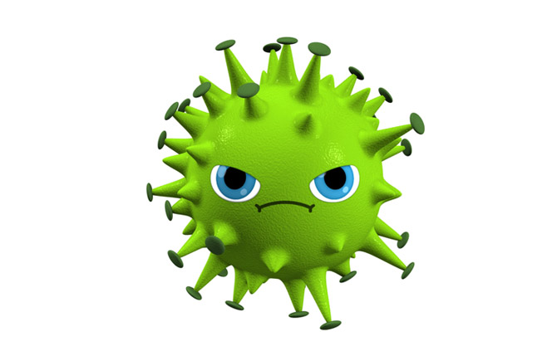
Virus informáticos y malware en general.
Formas de actuar y técnicas de los ciberdelincuentes
Malware.
Patrones de ataques.

Slide 5
1. Formas de actuar y técnicas de los ciberdelincuentes:
1 Anonimato:
Ocultan su identidad. Borran las huellas.
2 Controlan remotamente:
Convierten tu dispositivo en un bouncer o equipo zombie, controlándolo sin que te des cuenta y lo usan para atacar a otros o para minería de Bitcoin Para ello usan un troyano.
3 Utilizan un
proxy o una red VPN :
Para esconder la identidad del atacante. (Un proxy es un equipo informático que hace de intermediario entre las conexiones de un cliente y un servidor de destino, filtrando todos los paquetes entre ambos) O el uso de redes privadas virtuales o VPN. Que hacen difícil el rastreo
4
Uso de la deep web
También denominada o Internet Profunda, gracias a proyectos como TOR, que garantiza también el anonimato. También se usa una red servidores TOR que son servidores anónimos y que ocultan la identidad e IP del atacante.

Slide 6
Tipos de ataques
1. Interrupción:
Un recurso del sistema o de la red, deja de estar disponible debido al ataque. Por ejemplo, no podemos acceder a internet provocado por un virus o Malware.
2. Modificación:
La información de la que se dispone es modificada sin autorización y por lo tanto deja de ser válida. Roban nuestras credenciales, estas son modificadas y no podemos entrar en un sistema. Por ejemplo, roban nuestro acceso a programas de gestión de la empresa.
3. Fabricación:
Consiste en crear un producto que sea difícil de distinguir del auténtico y que es utilizado para hacerse con la información confidencial de los usuarios. Por ejemplo, nos envían un email haciéndose pasar por un banco para robar nuestros datos
4. Intercepción:
El intruso accede a la información de nuestros equipos, o a la información que enviamos por la red. Consiguen nuestros datos de correo y el atacante puede ver todos nuestros correos sin que nos percatemos de ello.

Slide 7
Eventos-ataques e incidentes de seguridad
1. Evento de seguridad
Un evento de seguridad de la información indica que el sistema, la seguridad o los servicios de red y de infraestructura han sido comprometidos o vulnerados. Esto indica que los controles implementados han fallado y/o que no se ha seguido la política de seguridad de la información de la organización.
Ejemplo:
Un servidor es escaneado para encontrar sus vulnerabilidades.
Los datos de un cliente son modificados sin autorización.
Un usuario es suplantado en una red social.
Un proceso industrial (fabricación de un medicamento) es interrumpido.
El ataque empieza antes, cuando se utiliza algún tipo de herramienta para explotar una vulnerabilidad y termina un poco más tarde, cuando gracias a la acción realizada sobre el objetivo se produce un resultado concreto.
2. Ataque
Ejemplos:
Una vulnerabilidad de un sistema operativo es empleada para que un malware escale privilegios y se ejecute con permisos de administrador.
Un sniffer de red es empleado para espiar el tráfico y obtener la contraseña de un usuario.
Un campo de un formulario web es empleado para realizar una consulta SQL en una base de datos y descargar un fichero sin autorización.
3. Incidente de seguridad
El incidente es cuando la seguridad de un sistema ha sido comprometida, y ha resultado en robo de información o pérdida de datos.
Ejemplos:
Un terrorista manipula el sistema de control de un pozo petrolífero y genera un desastre medioambiental.
Un estudiante de informática se descarga un kit de exploits e intenta realizar una denegación de servicio en la página web de su universidad.

Slide 8

Cómo detectar incidentes de seguridad
Comportamiento inusual de cuentas de usuario privilegiadas. ...
Empleados no autorizados que intentan acceder a servidores y datos. ...
Anomalías en el tráfico de la red de salida. ...
Tráfico enviado hacia o desde lugares desconocidos. ...
Consumo excesivo. ...
Cambios en la configuración.
Notes:
Un Sniffer es una aplicación especial para redes informáticas (un software) que se encarga de capturar y analizar paquetes en tránsito (entrada y/o salida) en una red de comunicaciones entre dispositivos.
Wireshark. ...
Microsoft Message Analyzer. ...
Tcpdump. ...
Windump.

Slide 9

¿QUE ES UN MALWARE?
Se llama malware, del inglés malicious software, programa malicioso, programa maligno, badware, código maligno, software maligno, software dañino o software malintencionado a cualquier tipo de software que realiza acciones dañinas en un sistema informático de forma intencionada y sin el conocimiento del usuario.​ Wikipedia

Slide 10
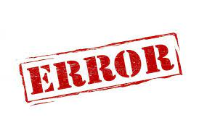
Algunos tipos de malware
Virus. Se incorporan a los programas existentes y se activan cuando el usuario abre el programa. ...
Gusanos. ...
Troyanos. ...
Spyware. ...
Herramientas de administración remota (RAT) ...
Ransomware. ...
Rogueware. ...
Malware polimórfico.
Desmontando mitos
¿Un virus informático puede afectar al ser humano?
Por supuesto… que NOOOOOOOOOOOOOOOOOOO

Slide 11
VIRUS
Un virus o virus informático^{. 1}​ es un software que tiene por objetivo alterar el funcionamiento normal de cualquier tipo de dispositivo informático, sin el permiso o el conocimiento del usuario principalmente para lograr fines maliciosos sobre el dispositivo.
Los virus, habitualmente, reemplazan archivos ejecutables por otros infectados con el código de este. Los virus pueden destruir, de manera intencionada, los datos almacenados en una computadora, aunque también existen otros más inofensivos, que solo producen molestias o imprevistos.
¡¡¡¡El término correcto es Malware no hablar solo de virus, virus es un tipo de MALWARE!!!

Slide 12
Historia de los virus para escépticos.
Los virus informáticos son programas maliciosos que se replican y propagan en sistemas informáticos con el objetivo de causar daño o robar información. Los primeros virus informáticos se desarrollaron en la década de 1970 y eran relativamente simples en comparación con los virus modernos. A medida que la tecnología avanzó, también lo hicieron los virus, y hoy en día existen diversas formas de malware que pueden causar daño a los sistemas informáticos.
El primer virus informático conocido fue llamado "Creeper" y se desarrolló en 1971. Este virus se propagaba a través de una red de computadoras ARPANET y mostraba el mensaje "Soy la enredadera, ¡atrápame si puedes!" en las pantallas de las computadoras infectadas. El primer virus que se propagó ampliamente a través de la red fue el virus "Morris" en 1988, que se propagó a través de la red ARPANET y afectó a miles de computadoras en todo el mundo.
A medida que las computadoras personales se volvieron más populares en la década de 1990, también lo hicieron los virus informáticos. Los virus se propagaban a través de discos infectados, correos electrónicos maliciosos y descargas de software infectado. Los virus como "Melissa" y "ILOVEYOU" se propagaron rápidamente a través de correo electrónico y causaron grandes daños en sistemas informáticos en todo el mundo.
En la década de 2000, el malware se volvió más sofisticado y peligroso. El malware como el troyano "Zeus" se utilizó para robar información financiera de empresas y particulares, mientras que los virus de tipo "gusano" como "Conficker" se propagaron a través de redes y sistemas sin la necesidad de la interacción del usuario.
El ransomware es una forma relativamente nueva de malware que se ha vuelto cada vez más común en los últimos años. El ransomware es un tipo de malware que cifra los archivos de la víctima y exige un rescate para descifrarlos. Ejemplos de ransomware incluyen "WannaCry" y "NotPetya", que afectaron a empresas y organizaciones en todo el mundo en 2017.
En general, la historia de los virus informáticos ha sido una carrera armamentista entre los ciberdelincuentes y los expertos en seguridad cibernética. A medida que los virus se han vuelto más sofisticados, también lo han hecho las herramientas y tecnologías utilizadas para combatirlos. Es importante que los usuarios tomen medidas preventivas para protegerse contra los virus, como mantener su software de seguridad actualizado y ser conscientes de los correos electrónicos y descargas sospechosos.
Notes:
Recomendación el libro sobre la historia de la ciberdelincuencia

Slide 13

GUSANOS-WORMS
Un gusano informático es un malware que se replica para propagarse a otras computadoras. Este software malicioso suele utilizar una red informática para propagarse, aprovechando las fallas de seguridad en la computadora de destino para acceder a ella.
Una vez que un gusano infecta un sistema, puede llevar a cabo diversas acciones maliciosas, como robar información confidencial, degradar el rendimiento del sistema, instalar software malicioso adicional o crear "puertas traseras" para permitir el acceso remoto no autorizado. Los gusanos también pueden consumir recursos valiosos del sistema, como el ancho de banda de la red, lo que puede afectar negativamente el rendimiento de los sistemas y la red.
Además, los gusanos pueden ser diseñados para propagar otros tipos de malware, como troyanos o ransomware, lo que puede causar daños aún mayores

Slide 14

TROYANOS
En informática, se denomina caballo de Troya, o troyano, a un malware que se presenta al usuario como un programa aparentemente legítimo e inofensivo, pero que, al ejecutarlo, le brinda a un atacante acceso remoto al equipo infectado.​​ A los troyanos de acceso remoto también se les denomina Backdoor o puerta trasera. Los hay que son de tipo espionaje, bancarios, o de cifrado (Ransomware)
Son aplicaciones de software que no pueden dañar al equipo anfitrión por sí mismos, si éste no se conecta a Internet. Su código de carga se conecta a Internet, y luego facilita la instalación de otras aplicaciones (exploits, por ejemplo).
Troyanos de descarga:
Troyanos de destrucción de datos:
Están diseñados específicamente para borrar por completo o corromper los datos almacenados en el sistema, ya sean archivos del sistema operativo o datos del usuario.
Troyanos de denegación de servicio (DoS):
Están diseñados para impedir o detener el funcionamiento normal de un sitio web, u otro recurso de red, inundándolo con más tráfico del que es capaz de manejar.
Son aplicaciones que advierten a los usuarios de infecciones que no existen con el fin de engañarles para que compren la versión "completa" de un producto anti-malware ficticio.
Troyanos Rogue Ware
Son troyanos que, una vez en el ordenador anfitrión, tratan de detener o de convertir en inútiles las aplicaciones antivirus o los firewalls de host sin el consentimiento del usuario.
Desactivadores de antivirus:

Slide 15


Troyanos bancarios
Los troyanos bancarios son una de las especies de malware de mayor prevalencia en la actualidad. Los autores de este tipo de malware (mayoritariamente brasileños y rusos en la actualidad) tienen como objetivo mantener las infecciones vivas y sin ser detectadas durante un tiempo suficiente para que puedan robar datos bancarios de sistemas de banca on-line, sistemas de pago electrónico y tarjetas de débito o crédito. Todos los datos robados son enviados a los atacantes mediante diferentes protocolos (HTTP, FTP, IRC, etc.) y pueden ser explotados directamente por estos atacantes o vendidos en el mercado negro. Día tras día, víctimas inocentes son hackeadas y sus cuentas bancarias vaciadas.
¿Qué técnicas emplean los troyanos para robar información bancaria? Casi siempre incorporan keyloggers, pero también capturan formularios y pantallas, realizan re-direcciones (a servidores controlados por los atacantes, esto se suele denominar pharming.

Slide 16


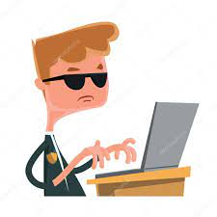
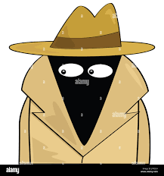
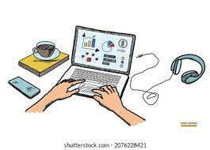
MALWARE PARA OBTENER BENEFICIOS ECONOMICOS
1. Spyware:
2. Adware:
3. Keyloggers:
4. Stealers:
5. Ransomware:
Malware cuya funcionalidad es espiar al usuario/equipo infectado. Suelen incorporar keyloggers, grabadores de escritorio, software para activar la webcam, etc.
En este caso la funcionalidad es mostrar publicidad de manera agresiva.
Se trata de un malware que se encarga de registrar las pulsaciones en el teclado permitiendo el acceso a contraseñas u otro tipo de información privada
Los stealers roban la información privada que se encuentra guardada en el equipo. Al ejecutarse comprueban los programas instalados en el equipo y si tienen contraseñas o credenciales almacenadas, por ejemplo en los navegadores web y se la envían al atacante
Conocido como malware "secuestrador" Se trata de malware que hace inaccesibles archivos de utilidad para el usuario, se habla de ransomware criptográfico cuando para ello se cifran estos archivos. Se pide un rescate para poder liberar/desencriptar los archivos,

Slide 17
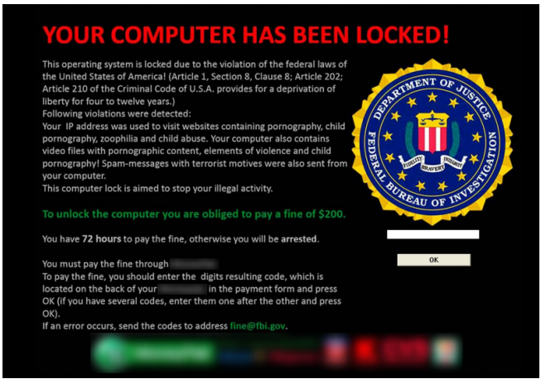
Saber más: Ramsonware:
Los ataques con Ramsonware se están volviendo más agresivos, no solo encriptan la información a cambio de un rescate, también está robando información confidencial, incluso con la amenaza de publicarla o bien de venderla al mejor postor.

Slide 18

EJEMPLO DE RANSOMWARE: LA PESADILLA DEL SIGLO XXI
1º Pagar no es la solución, ya que ocurre con frecuencia que el atacante no da
La clave de desincriptación.
2º Incluso aunque te dieran la clave, lo habitual es que sigan teniendo el control
Del sistema y en cualquier otro momento te vuelvan a extorsionar, o peor aún vendan
El acceso a tu sistema a otros ciberdelincuentes o mafias y recibas ataques varias veces
A lo largo de un año.
3º Hay seguros que cubren incluso la extorsión, lo que ha hecho es aumentar
Este tipo de delitos.
4º Se está dando el caso que la impunidad de estos ciberdelincuentes, les permite anunciarse e incluso poner un teléfono de atención al cliente en caso de no saber como realizar el pago.

Slide 19
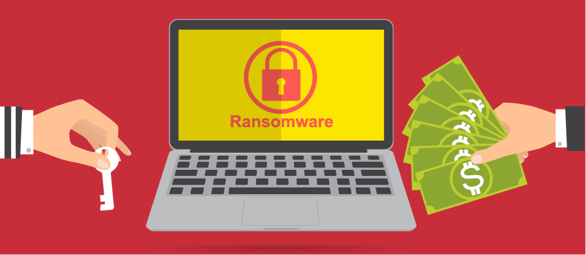
Casos famosos de Ransomware
WannaCry: Este ransomware se propagó a través de una vulnerabilidad en el protocolo de red SMB de Microsoft en mayo de 2017, afectando a empresas y organizaciones en más de 150 países. Se estima que WannaCry infectó a más de 200,000 sistemas y causó daños económicos por valor de miles de millones de dólares.
NotPetya: Este ransomware apareció en junio de 2017 y se propagó a través de una actualización falsa del software de contabilidad ucraniano. Afectó a empresas en todo el mundo, pero especialmente en Ucrania, y causó daños económicos por valor de miles de millones de dólares.
Locky: Este ransomware apareció por primera vez en 2016 y se propagó a través de correos electrónicos de phishing. Afectó a empresas de todo el mundo y se estima que causó daños económicos por valor de cientos de millones de dólares.
Ryuk: Este ransomware se detectó por primera vez en agosto de 2018 y se propagó a través de correos electrónicos de phishing y vulnerabilidades en los sistemas de red. Se ha utilizado para atacar a empresas y organizaciones en todo el mundo, incluyendo hospitales y empresas de fabricación, y ha causado daños económicos significativos.
DarkSide: Este ransomware apareció en 2020 y se utilizó para atacar a la empresa de energía Colonial Pipeline en Estados Unidos en mayo de 2021. El ataque provocó una interrupción en el suministro de combustible en la costa este de Estados Unidos y se pagó un rescate de 4.4 millones de dólares para recuperar los datos.

Slide 20

Casos de Ransomware en España
El ataque a SEPE: En marzo de 2021, el Servicio Público de Empleo Estatal (SEPE) de España sufrió un ataque de ransomware que dejó a la organización sin acceso a sus sistemas informáticos durante varios días. El ataque afectó a los servicios de empleo en todo el país y se sospecha que pudo ser perpetrado por un grupo de ciberdelincuentes rusos.
El ataque a Everis: En septiembre de 2019, la empresa de servicios de consultoría tecnológica Everis sufrió un ataque de ransomware que afectó a sus sistemas informáticos en España y otros países. Los atacantes exigieron un rescate en criptomonedas para desbloquear los sistemas.
El ataque a Redes Energéticas Nacionales (REN): En diciembre de 2020, la empresa española REN sufrió un ataque de ransomware que afectó a su red de telecomunicaciones. Aunque la empresa aseguró que no se produjo una interrupción en el suministro de energía, el ataque demuestra la vulnerabilidad de las infraestructuras críticas a este tipo de amenazas.
El ataque a la Universidad de Málaga: En agosto de 2020, la Universidad de Málaga sufrió un ataque de ransomware que afectó a sus sistemas informáticos y obligó a la organización a suspender las clases en línea durante varios días.

Slide 21
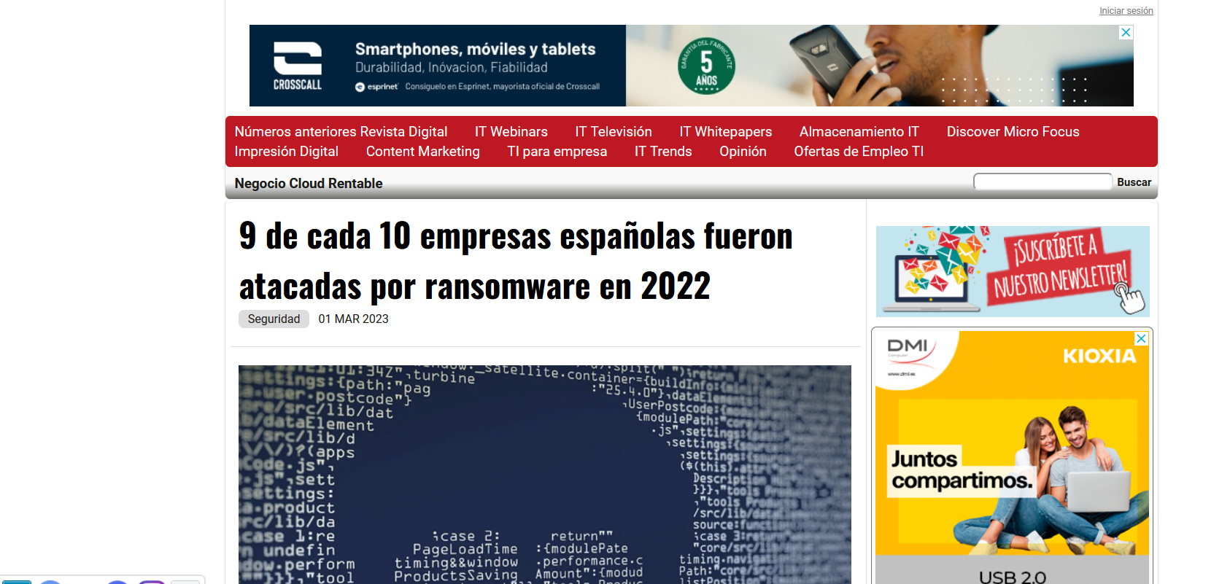
https://www.itreseller.es/seguridad/2023/03/9-de-cada-10-empresas-espanolas-fueron-atacadas-por-ransomware-en-2022

Slide 22
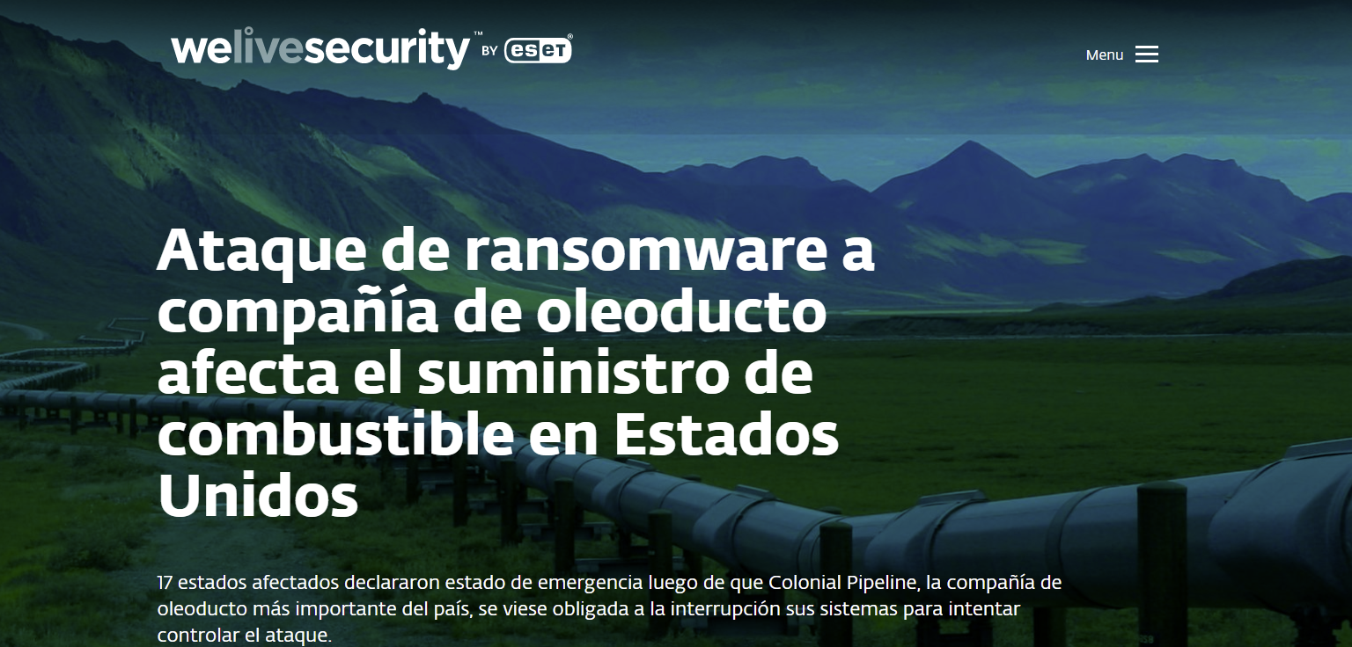
Noticia ataque de Ramsonware en 2021

Slide 23
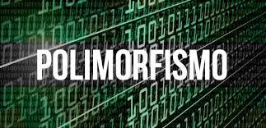
CODIGO POLIMORFICO
Un código polimórfico es aquel que sirve para mutarse a si mismo mientras mantiene su funcionalidad original intacta. Esta técnica es usada por el malware para ocultar su presencia y evitar ser descubierto. Lo que hacen es utilizar técnicas de ofuscación de código y encriptación. Esta técnica de ofuscación sirve para que el programa sea difícil de leer y comprender.

Slide 24

BOTNETS-sistema de control hacker
Botnet es un término que hace referencia a un conjunto o red de robots informáticos o bots, que se ejecutan de manera autónoma y automática.​ El artífice de la botnet puede controlar todos los ordenadores/servidores infectados de forma remota.

Slide 25
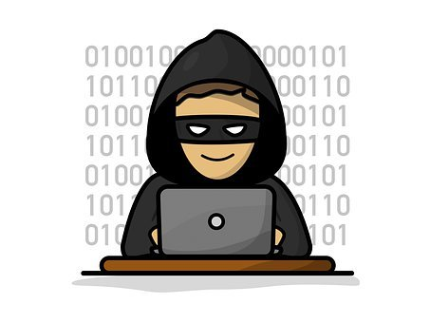
INGENIERIA SOCIAL Y EL FACTOR HUMANO
¿Sabías que los ataques de ingeniería social suponen el 93% de las brechas de seguridad?
Según la investigación anual de Verizon sobre brechas de datos, los ataques de ingeniería social son responsables del 93% de las brechas de datos que tienen éxito. Posibles escenarios y mensajes que puede recibir. Verizon es una empresa estadounidense de telecomunicaciones que ofrece servicios de telefonía, internet y televisión. Fundada en 1983, Verizon es una de las empresas de telecomunicaciones más grandes del mundo, con presencia en más de 150 países.

Slide 26
¿QUÉ ES LA INGENIERÍA SOCIAL?
DESCUIDO
MALA FE
¿Qué es?
Esta es una mezcla entre ciencia, psicología y arte, por la que se intenta influir o manipular a una persona para que lleve a cabo acciones o facilite información confidencial, normalmente en contra de sus intereses.
¿Cómo funciona?
Habitualmente de técnicas psicológicas que combinadas con ciertas habilidades sociales se aprovechan de la buena (o mala) fe de las personas de dentro de una organización, para que realicen determinadas acciones (como por ejemplo instalar software malicioso) u obtener de ellas información o acceso a zonas restringidas, y poder así llevar a cabo un ataque con éxito. También se conoce como “hackear a la persona” (human hacking).
Un atacante externo puede aprovechar los descuidos o la escasa formación de un empleado para acceder a la información suficiente para realizar un ataque con éxito. También puede ser directamente el propio empleado (insider) el que de forma consciente (ya sea por venganza, por dinero, por coacción, etc.) proporcione la información al atacante o incluso lleve él mismo a cabo el ataque.

Slide 27
INGENIERIA SOCIAL
No presenciales:
Contacto con empleados, normalmente realizando algún tipo de suplantación por teléfono (vishing), correo electrónico (phishing), mensajería instantánea, etc.
Presenciales:
Búsqueda en la basura (dumpster diving), seguimiento de personas y vehículos, vigilancia de salas y edificios, generación de situaciones de crisis, presión psicológica, soborno, chantaje o extorsión, etc.

Slide 28
INGENIERIA SOCIAL: Y LLEGÓ LA INTELIGENCIA ARTIFICIAL. UN NUEVO DESAFIO
La técnica que describe se conoce como "Deepfake", que es una técnica de inteligencia artificial que se utiliza para crear contenido de audio y video falso e hiperrealista que parece ser auténtico. Los Deepfakes a menudo se utilizan en la ingeniería social y en campañas de desinformación para engañar a las personas y hacerles creer cosas que no son ciertas.
En el contexto empresarial, los Deepfakes pueden ser utilizados para suplantar la identidad de un ejecutivo o jefe de la empresa y engañar a los empleados o clientes para que tomen medidas que podrían ser perjudiciales para la empresa. Es importante que las empresas sean conscientes de esta técnica y tomen medidas para protegerse contra ella, como la formación de los empleados sobre los riesgos de la ingeniería social y el uso de medidas de autenticación de la identidad, como el uso de contraseñas seguras y la autenticación de dos factores.

Slide 29
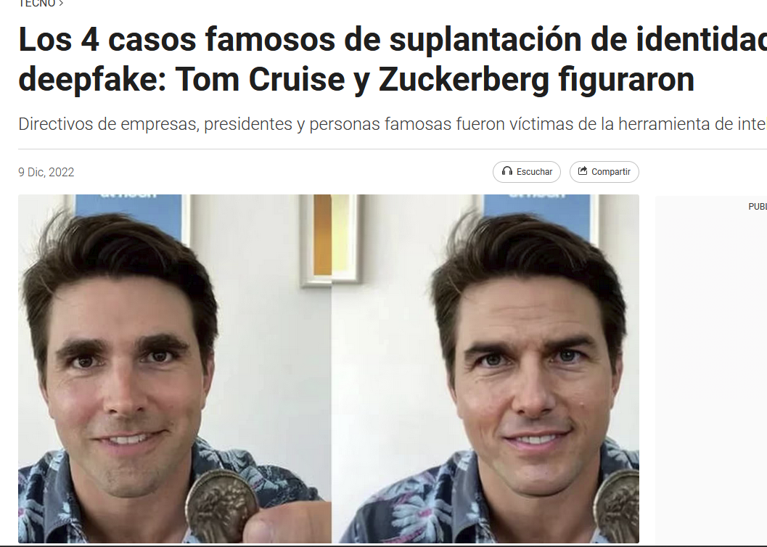
https://www.infobae.com/america/tecno/2022/12/09/los-4-casos-famosos-de-suplantacion-de-identidad-o-deepfake-tom-cruise-y-zuckerberg-figuraron/

Slide 30
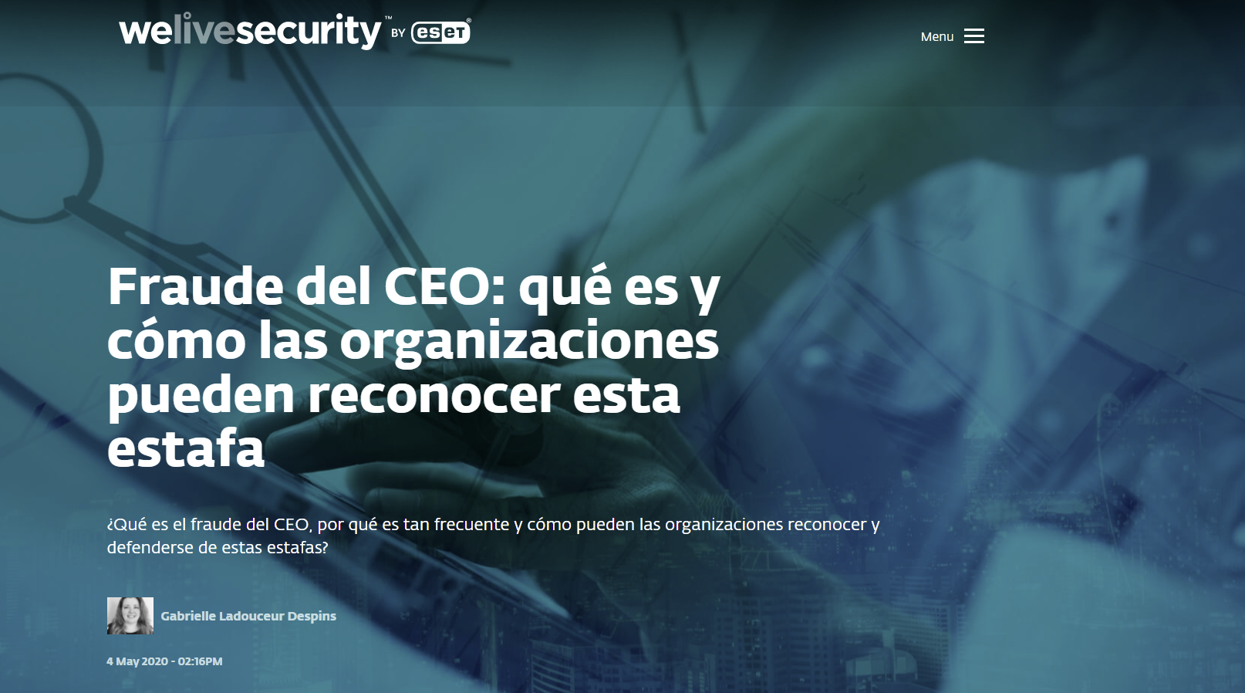

Slide 31
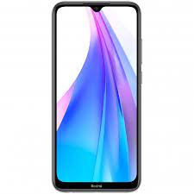
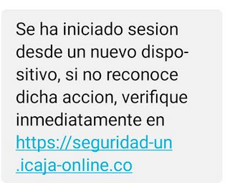
¿QUE ES EL PHISING?
Consiste en el envío masivo de comunicaciones (normalmente correos electrónicos) desde lo que parece un origen de confianza, con el aspecto de un escrito real en el que requiere al receptor que facilite determinada información, bien respondiendo al email, bien conectándose a una página web que parece real donde introducirá sus datos. El éxito del phishing se basa en el envío masivo y la probabilidad, dado que el número de víctimas potenciales es muy grande, es muy probable que alguna de ellas caiga en la trampa y facilite esa información que el atacante tan amablemente solicita.
¿Qué significa el smishing?
¿Qué significa el vishing?
El smishing es una técnica que consiste en el envío de un SMS por parte de un ciberdelincuente a un usuario simulando ser una entidad legítima -red social, banco, institución pública, etc. -con el objetivo de robarle información privada o realizarle un cargo económico.
Fraude por llamada telefónica, también suplantación por voz.
Ejemplo

Slide 32
TIPOS DE PHISING
Spear-phishing:
Whaling:
Watering-holes
Variante que perfecciona y personaliza la comunicación (la traducción sería pesca con arpón), adaptándola a cada individuo, gracias a un análisis previo de la empresa, los nombres de los empleados/jefes/personal de servicio técnico, nombres de clientes, etc.
En definitiva, cualquier información que pueda ser útil para hacer más creíble la comunicación que va a recibir la víctima.
Los envíos no son masivos como los mencionados anteriormente, sino muy dirigidos a un grupo de posibles víctimas concretas.
Tiene como objetivo los directivos de la empresa, de manera que al igual que con el spear-phishing se personalizan mucho más las comunicaciones que se envían en lugar de hacer envíos masivos.
Este tipo de técnica suele tener una alta probabilidad de éxito ya que los directivos no suelen asistir a las sesiones de concienciación o de formación que se organizan para los empleados.
(la traducción sería abrevaderos) es otra de las técnicas que, aunque no explota directamente el factor humano, sí que se suele emplear conjuntamente con técnicas de recogida de información como las comentadas anteriormente.
Se trata de averiguar primero qué páginas o sitios web suelen visitar los empleados de la empresa objetivo, para infectar alguna de ellas con malware o con algún exploit específico
Notes:
Whaling- ballenero

Slide 33
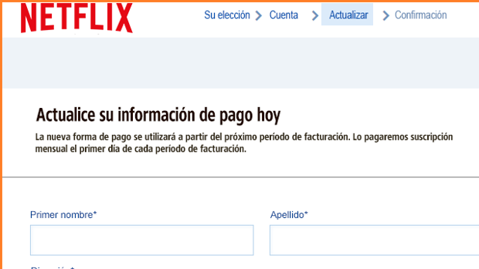
Ejemplo de phising

Slide 34

PELIGRO WILL ROBINSON
En la actualidad las técnicas de phishing se están haciendo peligrosamente complejas, a través de aplicaciones se roban credenciales y se entra anónimamente en el correo de la victima, realizando el atacante un análisis de los correos para realizar una personalización que es fácil caer, incluso se analiza la forma de escribir, los contactos o información relevante para enviar a otras victimas correos del tipo:
Ejemplo
“Hola Javier, como te dije la última vez, te envío de nuevo la factura rectificada”, se envía un fichero adjunto, que parece un PDF y si la persona se lo descarga ya lo tenemos infectado.

Slide 35
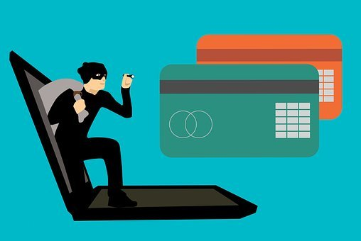
6. Robo de identidad y credenciales.
El robo de identidad se produce cuando alguien usa su información personal o financiera sin su permiso.
Le podrían robar su nombre y domicilio, su tarjeta de crédito o los números de su cuenta bancaria, su número de Seguro social o los números de su cuenta de seguro médico. Y los ladrones podrían usar esos datos para
Comprar cosas con sus tarjetas de crédito
Obtener tarjetas de crédito nuevas bajo su nombre
Abrir una cuenta de servicio de teléfono, electricidad o gas bajo su nombre
Robarle su declaración de impuestos
Usar su seguro de salud para obtener atención médica
Hacerse pasar por usted si los arrestan
Usar las redes sociales de manera fraudulenta.
Suplantación de identidad y secuestro de cuentas: ¿cómo actuar? | Oficina de Seguridad del Internauta (osi.es)

Slide 36
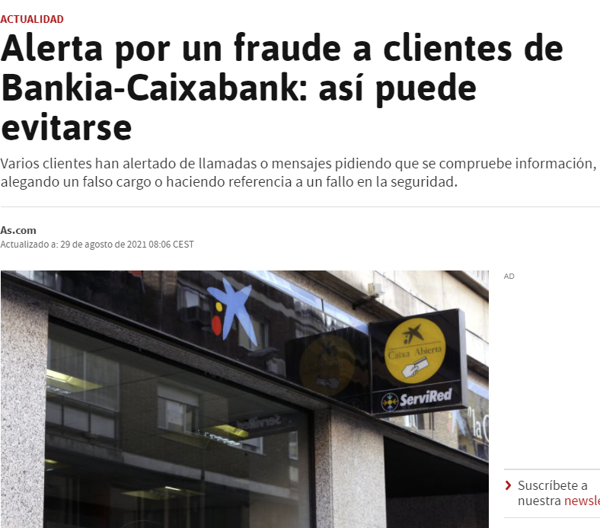
Ejemplo fraude

Slide 37
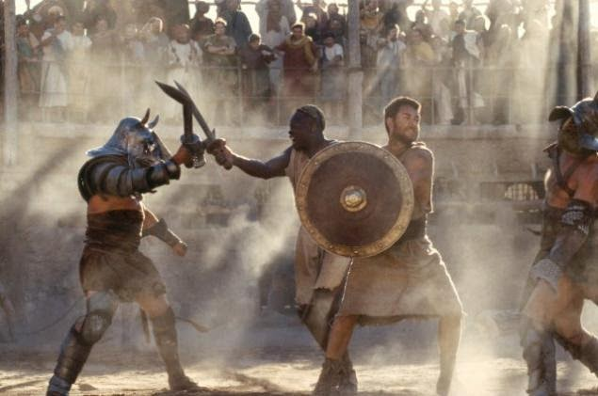
Ataque por fuerza bruta
Un ataque de fuerza bruta es un intento de descifrar una contraseña o nombre de usuario, de buscar una página web oculta o de descubrir la clave utilizada para cifrar un mensaje, que consiste en aplicar el método de prueba y error con la esperanza de dar con la combinación correcta finalmente.

Slide 38
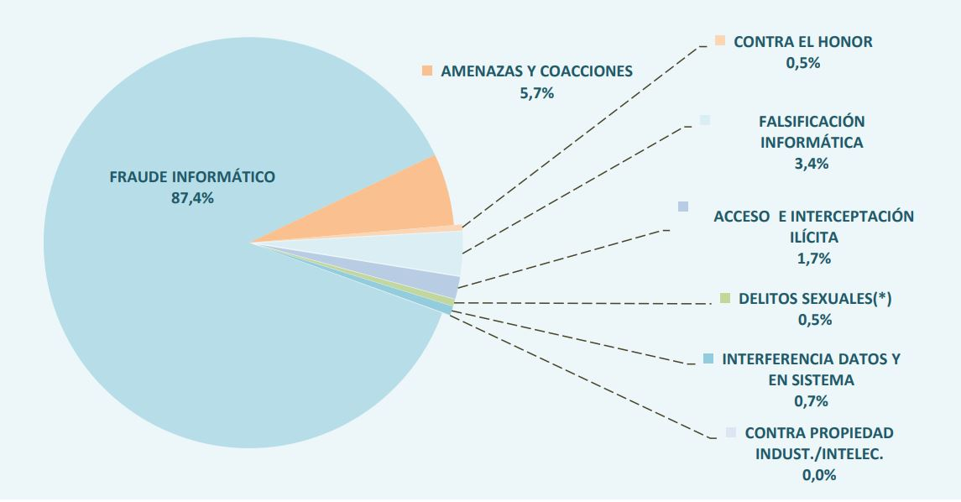
Gráfico principales ataques
DATOS DEL AÑO 2021
https://administracionelectronica.gob.es/pae_Home/pae_Actualidad/pae_Noticias/Anio2022/Noviembre/Noticia-2022-11-04-Informe-Panorama-Amenazas-ciberseguridad-2022.html#.ZDvje_ZBxD8

Slide 39
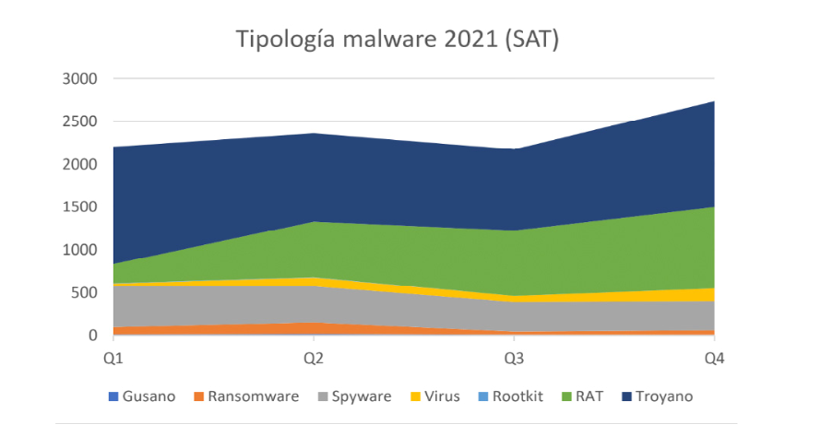
Tipos de ataques 2021

Slide 40
Otros Patrones de ataques
Denegacion de servicios (Dos o Ddos)
Man in the middle
Inyección SQL.

Slide 41
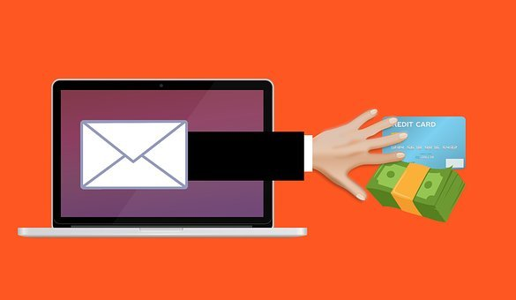
Denegaciones de servicios
En seguridad informática, un ataque de denegación de servicio, llamado también ataque DoS, es un ataque a un sistema de computadoras o red que causa que un servicio o recurso sea inaccesible a los usuarios legítimos.
Un ataque DDoS tiene como objetivo inhabilitar un servidor, un servicio o una infraestructura. ... Durante un ataque DDoS, se envían simultáneamente múltiples solicitudes desde distintos puntos de la red. La intensidad de este «fuego cruzado» compromete la estabilidad, y, en ocasiones, la disponibilidad del servicio.

Slide 42
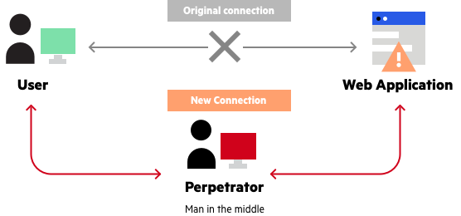
ATAQUE MAN IN THE MIDDLE
Por otro lado, un ataque de MitM es un tipo de ataque en el que un atacante intercepta la comunicación entre dos partes legítimas, para monitorear, manipular o inyectar información en la comunicación sin que las partes lo sepan. Los vectores de ataque comunes para los ataques de MitM incluyen el uso de ARP spoofing, DNS spoofing, SSL stripping y otros.

Slide 43
ATAQUE MAN IN THE MIDDLE: COMO SE LLEVA A CABO
El ataque MitM se lleva a cabo generalmente en una red no segura o en una red Wi-Fi pública. Por ejemplo, un atacante podría configurar una red Wi-Fi falsa en un lugar público y nombrarla de forma similar a una red Wi-Fi legítima, como la del café local. Cuando los usuarios se conectan a la red falsa, toda su comunicación puede ser interceptada y manipulada por el atacante.
Otro ejemplo de ataque MitM es cuando un atacante intercepta una conexión HTTPS cifrada, que normalmente se considera segura, utilizando técnicas de suplantación de certificados, por ejemplo, para engañar a un usuario y hacer que piense que está interactuando con un sitio web legítimo cuando en realidad está comunicándose con un sitio malicioso.

Slide 44
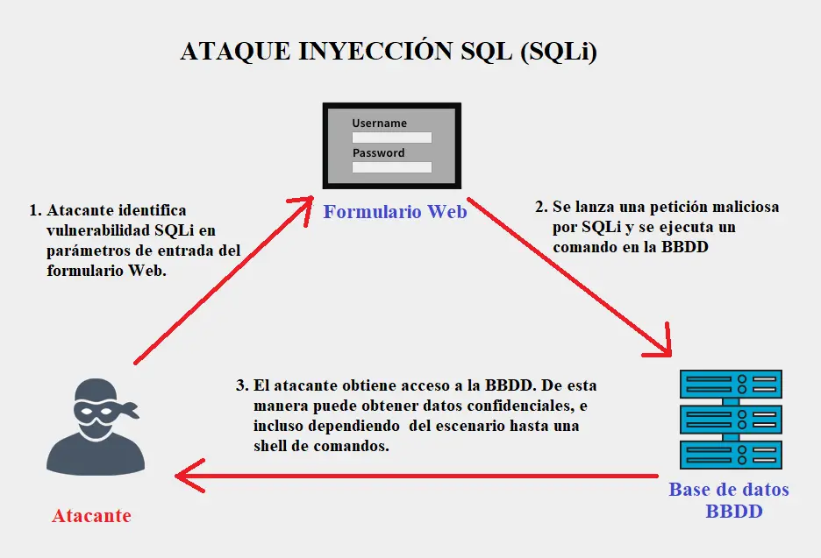
Ataque de Inyección de SQL
Ataque de Inyección de SQL: Este tipo de ataque aprovecha una vulnerabilidad en una aplicación web para inyectar código malicioso en una base de datos, lo que puede permitir al atacante acceder a información confidencial.

Slide 45
¿Qué es Spoofing y sniffing)
El "spoofing" es una técnica en la que un atacante falsifica su dirección IP, dirección MAC o algún otro identificador de red para engañar a la víctima y hacerle creer que el ataque proviene de una fuente confiable. El objetivo del spoofing puede ser ocultar la identidad del atacante o engañar a la víctima para que revele información confidencial.
Por otro lado, el "sniffing" es una técnica en la que un atacante intercepta y lee el tráfico de red para obtener información confidencial, como contraseñas, nombres de usuario, información de tarjetas de crédito, etc. El sniffing se realiza mediante herramientas de software que capturan los paquetes de datos que circulan a través de la red y los analizan para extraer información útil.
En cuanto a las aplicaciones que realizan estas técnicas, hay muchas herramientas de software disponibles en línea que pueden ser utilizadas para llevar a cabo ataques de spoofing y sniffing. Por ejemplo, el spoofing se puede realizar con herramientas como Nmap, Hping, Scapy, mientras que el sniffing se puede realizar con herramientas como Wireshark, tcpdump, Ettercap, entre otras.

Slide 46
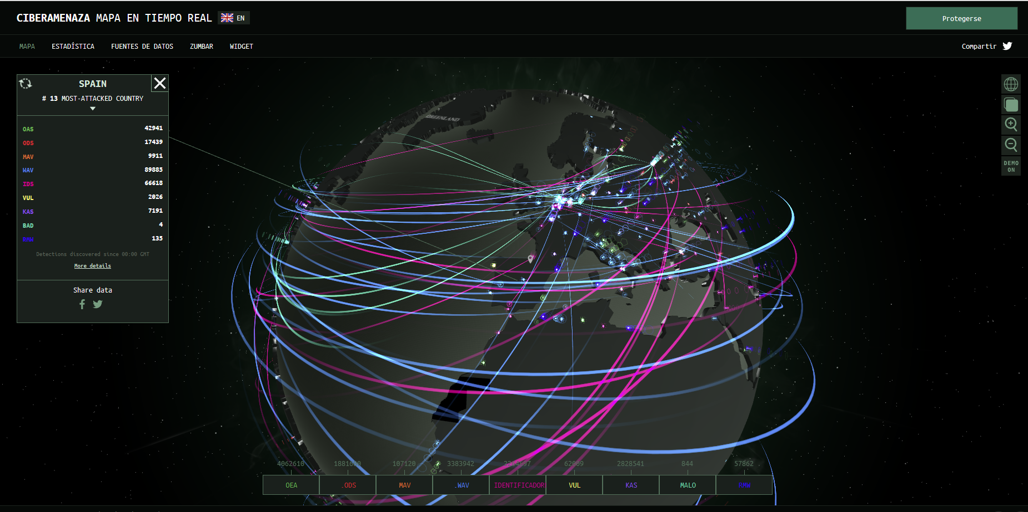
MAPA | Mapa en tiempo real de Kaspersky Cyberthreat

Slide 47
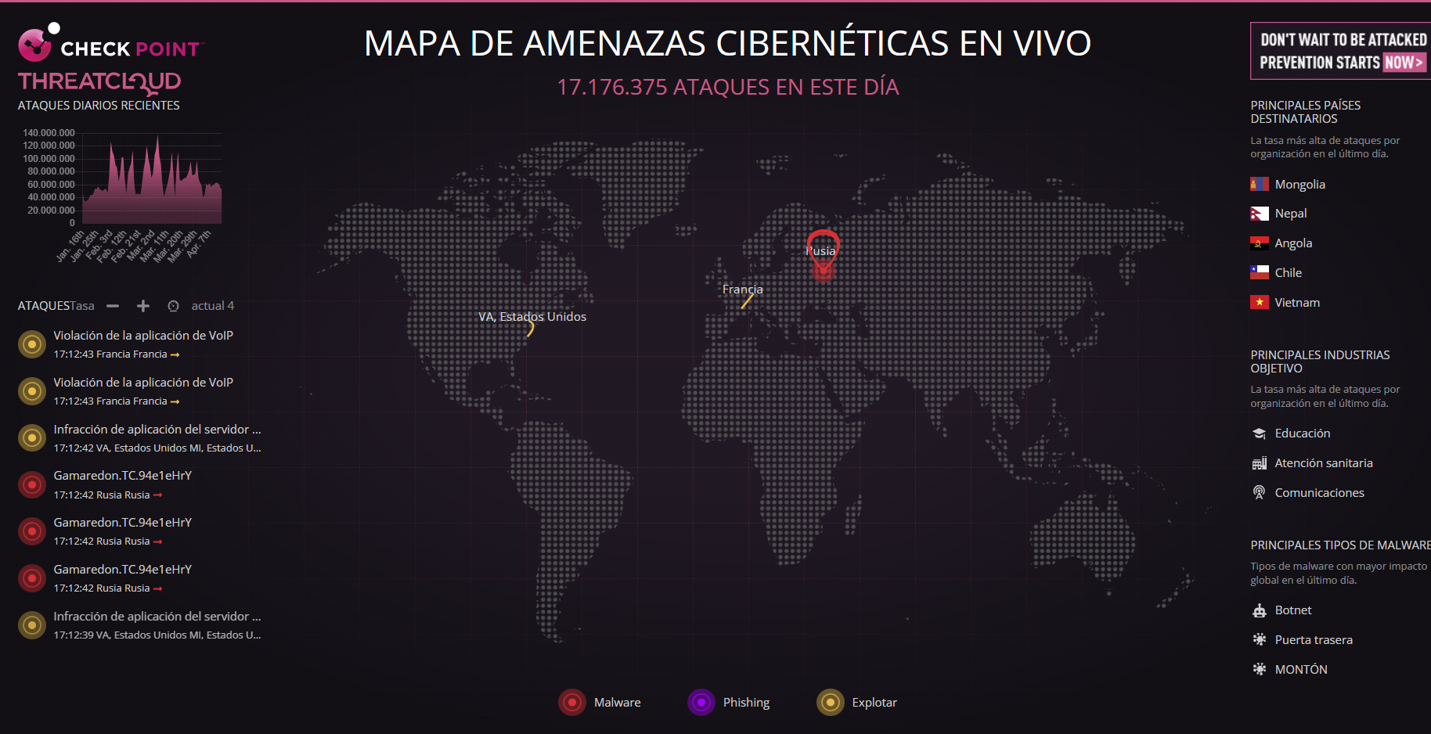
Mapas de ciberataques a tiempo real
https://threatmap.checkpoint.com/

